Slide 1
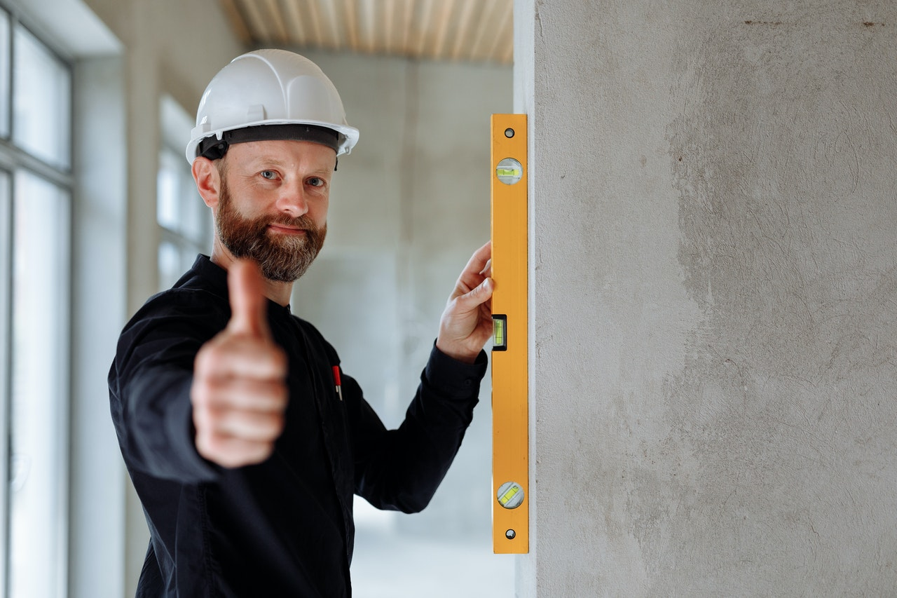
Studenten, docenten en professionals leren samen
Challenge based learning als manier van leren voor professionals?
Workshop han studiedag 22-02-2024
Mariëlle verhoef – van lier
Lectoraat hci

Slide 2
vandaag
Even voorstellen
Uitleg van het project
Zelf aan de slag
Afronding

Slide 3
Even voorstellen
Vier groepen, welke past het best bij jou?
Ik ben het meest bekend met Challenge based learning (CBL)
Ik ben het meest bekend met leven lang ontwikkelen (LLO)
Ik ben zowel bekend met CBL als LLO
Ik heb nog geen kennis en ervaring met CBL en LLO

Slide 4
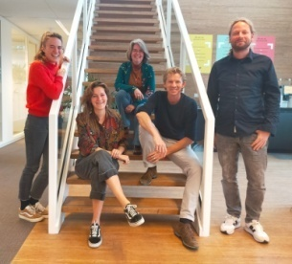
Het project
Het team bestond uit
Yvette Baggen (WUR) (projectleider)
Mariëlle Verhoef – van Lier en Jos Sanders (HAN)
Meghan Rens en Johan Coenen (ECBO)
Uitgevoerd met subsidie van NRO
Combinatie van literatuurstudie en praktijkcases

Slide 5
Hoe het begon …
We gingen van start met de volgende constateringen:
Het belang van leven lang ontwikkelen wordt steeds meer gevoeld – veranderingen in maatschappij en op de arbeidsmarkt noodzaken tot voortdurend aanpassen en ontwikkelen
Hogescholen hebben de opdracht om professionals (bij) te scholen in het kader van LLO, maar zijn zoekend naar de goede manier
Bij veel CBL-onderwijs activiteiten ligt de focus op de reguliere student – maar ook professionals leren van hun betrokkenheid
Hoe kun je CBL-onderwijs zo ontwerpen dat het een geschikte manier van leren is voor professionals en hoe organiseer je dat het beste als onderdeel van je LLO-aanpak?

Slide 6
De hoofdvraag
Welke kansen biedt CBL voor het leren van professionals in het kader van LLO?
Aannames:
CBL is een innovatieve onderwijsvorm, vooral in het hoger onderwijs
CBL activiteiten worden vooral voor studenten georganiseerd, niet voor professionals
Professionals participeren meestal in CBL als ‘challenge-owner’ of stakeholder
Wat professionals leren van hun deelname aan CBL is nog onbekend

Slide 7
deelvragen
Wat zijn de sleutelkenmerken van CBL en LLO en waar komen deze kenmerken samen?
Welke leerprocessen ingebed in CBL kunnen dienen als LLO-praktijk voor professionals?
Hoe kunnen LLO-capaciteiten van professionals versterkt worden door CBL?
Hoe kan CBL opgeschaald en geïntegreerd worden op hogescholen en universiteiten, zodat het het leren van zowel studenten als professionals ten goede komt?

Slide 8
Hoe definieren we challenge-based learning?
Het leren is open einde – leeruitkomsten zijn niet gedefinieerd of onzeker
Het leren wordt aangestuurd door authentieke vraagstukken (challenges/wicked problems) uit de maatschappij, in plaats van door het curriculum
Het leren vindt plaats in gelijkwaardige samenwerking met elkaar
Het leren vindt plaats in multidisciplinaire groepen (in termen van expertise, achtergrond, leeftijd, werkervaring)

Slide 9
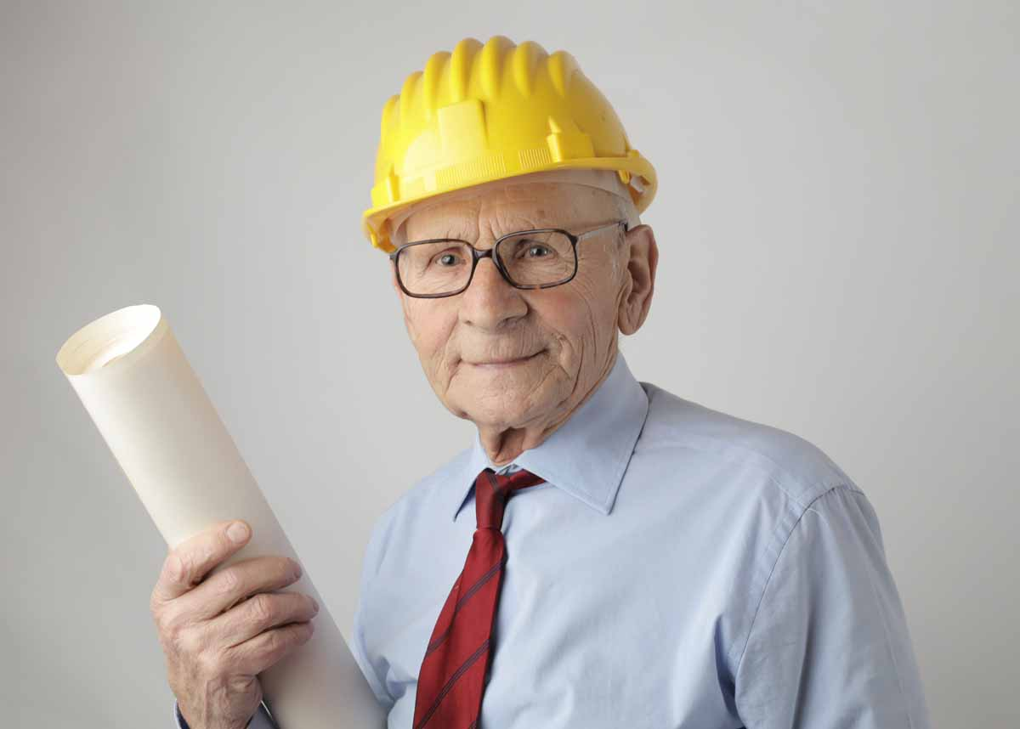
Hoe definiëren we LLO?
Gangbare definitie (Kuijpers en Draaisma, 2019): : “… gedurende het hele leven (pro)actief ontplooien van kwaliteiten op basis van motieven en mogelijkheden, voor een duurzame bijdrage aan de samenleving, eigen werkomgeving, gezondheid en geluk, voor nu en de toekomst”
LLO heeft een sociaal en individueel perspectief, waarbij de uitdaging is deze aan elkaar te verbinden
Om deze verbinding te maken heeft het individu loopbaancompetenties nodig
Door het maken van deze verbinding verbeteren individuen hun ‘employability’

Slide 10
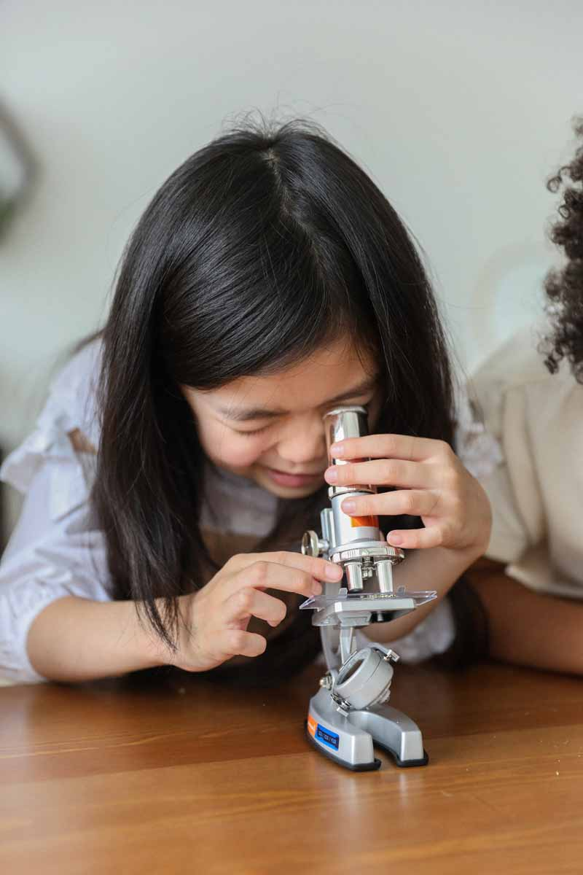
loopbaancompetenties
Motivatie reflectie: het vermogen eigen interesses, waarden en ambities te onderzoeken
Kwaliteiten reflectie: het vermogen (potentiële) sterke punten te onderzoeken
Werk exploratie: het vermogen eisen, mogelijkheden en ontwikkelingen in werken en leren te onderzoeken
Loopbaansturing: het vermogen acties te ondernemen om te werken en leren op een manier die bij het individu past
Netwerken: het vermogen een netwerk van werkgerelateerde contacten te bouwen en onderhouden
(Kuijpers, 2019)

Slide 11
employability
Beroepsexpertise (domeinspecifieke kennis en vaardigheden)
Anticipatie en optimalisatie (op een creatieve manier voorbereiden op toekomstige werkveranderingen)
Persoonlijke flexibiliteit (aanpassen aan veranderingen op de arbeidsmarkt)
Organisatiegevoel (bekwaamheid in verschillende sociale verbanden te participeren en presteren)
Balans (vinden van een compromis tussen belangen van de werkgever en van de werknemer)
(van der Heijden, 2011)

Slide 12
Llo competenties
Gebaseerd op de concepten van employability en loopbaancompetenties, stellen we dat het naast het verkrijgen van beroepsexpertise van belang is dat individuen de volgende ‘LLO competenties’ verwerven:
Reflectief vermogen
Vermogen om eigen regie te pakken
Adaptief vermogen

Slide 13
praktijkcases
Drie cases
Master circular economy (HAN)​
Engineering and Automotive case (HAN)​
Public Space and Transitions: planning, design and management (WUR)​

Slide 14
Wat leerden we van de cases?
De voorbeelden verschillen in de manier waarop zij CBL definiëren, benoemen en organiseren
Alle praktijkvoorbeelden waren ontworpen om ‘wicked problems’ aan te pakken – er is overal behoefte aan ‘boundary crossing’
De vraagstukken zijn open einde, maar leeractiviteiten verschillen in de mate waarin zij ‘open eind’ zijn
Onderwijsactiviteiten/programma’s verschillen in de mate waarin er multi-disciplinair geleerd wordt
Onderwijsprogramma’s worden ontworpen om gelijkheid tussen de deelnemers te stimuleren, maar in de praktijk (op de werkvloer) is er niet altijd sprake van gelijkheid
De manier waarop professionals betrokken zijn verschilt: als afstandelijke of betrokken opdrachtgever, als afstandelijke of betrokken belanghebbende of als student (deeltijd of via een post-initiële cursus)

Slide 15
resultaten
Professionals verwachten kennis en vaardigheden voor hun eigen werkveld/beroep te leren en willen dit ook
Professionals leren inderdaad ‘professionele expertise’, maar ook LLO competenties, vooral vermogen tot reflectie
Professionals leren van reguliere CBL onderwijsactiviteiten, ondanks hun rol / betrokkenheid
Belangrijkste leeropbrengst is het loskomen van eigen routines: frisse blik van studenten zet aan tot het herzien van gewoontes en aannames

Slide 16
Wat betekent dit voor de onderwijsinstelling?
Om CBL te integreren is een andere manier van organiseren nodig
Er zijn andere toetsingscriteria nodig
Docenten krijgen andere rollen
Visie op onderwijs is nodig
Verschillende deelnemers of betrokkenen kunnen verschillende behoeften en verwachtingen hebben
Financiering CBL kan kwetsbaar zijn
Locatie van de activiteit kan van belang zijn

Slide 17
Wat betekent dit voor de bedrijven?
Individuele deelnemende professionals moeten een open en flexibele houding hebben om te kunnen leren
Bedrijven moeten flexibele verwachtingen van de resultaten hebben
Investeren van tijd en ruimte is voorwaarde
Bedrijven moeten actief aan de slag met het verder ontwikkelen of verspreiden van opgedane leeropbrengsten

Slide 18
conclusies
CBL biedt kansen voor LLO omdat:
Studenten en professionals van elkaar kunnen leren
Professionals hun LLO vaardigheden kunnen versterken en hun professionele expertise verbreden, waardoor zij hun employability vergroten
Professionals van deelname aan CBL kunnen leren in verschillende rollen
Maar er zijn een aantal randvoorwaarden …

Slide 19
randvoorwaarden
Om CBL te integreren in het onderwijs is het noodzakelijk om een nieuwe visie op leren te ontwikkelen
Onderwijsinstellingen moeten zich meer bewust zijn van behoeften en verwachtingen van zowel bedrijven als indivuele professionals, om hen te motiveren deel te nemen
Duurzame samenwerking tussen onderwijsinstellingen en bedrijven is voorwaardelijk voor innovatie
Zowel studenten als professionals moeten benaderd worden als ‘co-learners’en ‘co-creators’
Deelnemende bedrijven zouden een open en flexibele houding moeten hebben en bereid zijn om routines te herzien
Bedrijven moeten zich bewust zijn van de noodzaak de opbrengsten verder door te ontwikkelen of te verspreiden

Slide 20
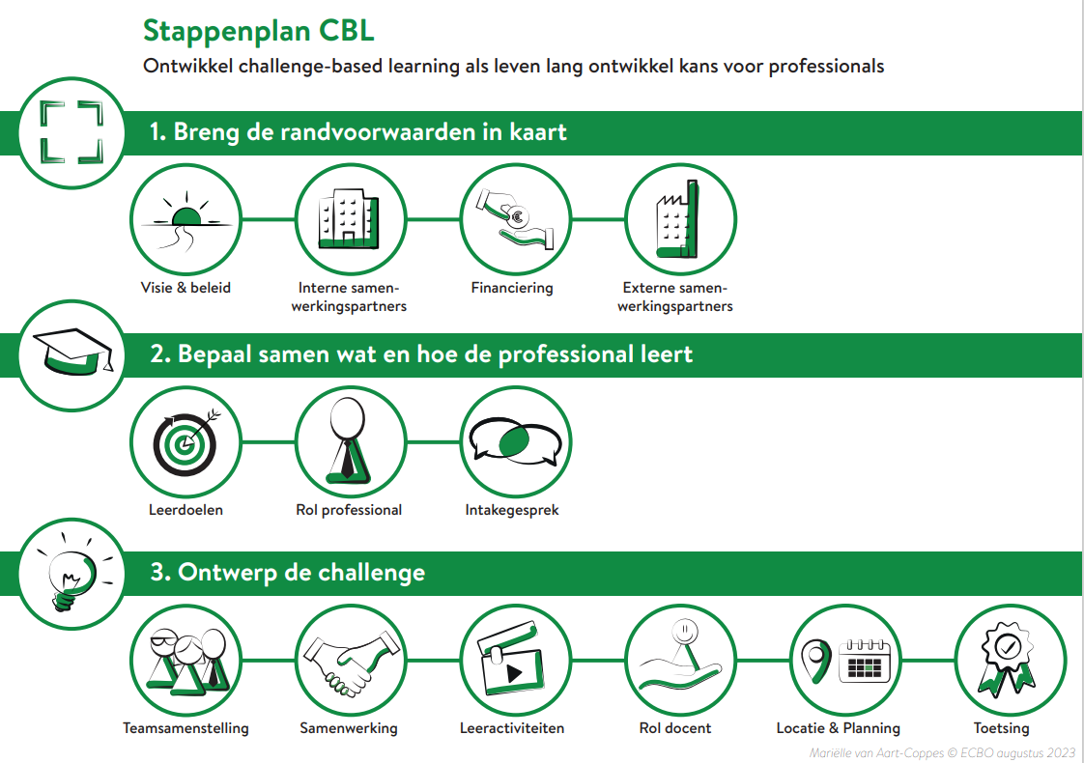
Maak je eigen brochure
Ontwerp een cursus voor professionals die de HAN zou kunnen aanbieden en waarin zij samen leren met studenten (combinatie post-initieel onderwijs en regulier onderwijs)

Slide 22
Vragen?
Mariëlle Verhoef – van Lier marielle.verhoef@han.nl |
Jos Sanders jos.sanders@han.nl
Alle foto’s in deze presentatie zijn rechtenvrij verkregen via www.pexels.com

